Slide 1
UE 103
Communication français
- Cours 2 -

Slide 2

1. Fin de l’ Exercice n°3

Slide 3
Consignes (rappel)
Situation de communication :
« Vous êtes intervant.e au Salon de l’Education, vous devez assurer une brève intervention face à un public composé d’enseignants, de Directions, d’étudiants… »
- Choisissez un article d’une page environ (15 minutes de préparation)
- Présentez le sujet en 1min30 maximum (Autonomie !)
- Vous pouvez utiliser le tableau pour noter des mots-clés
- Vous vous conformerez aux exigences d’une langue professionnelle

Slide 4
Pour les auditeurs : Formuler une félicitation / Un conseil/ une recommandation

Slide 5
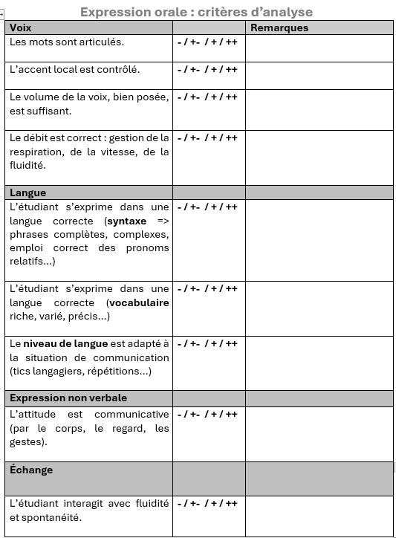

Slide 6

En conclusion
Pour être Une bonne oratrice :
=> Voir grille et articles (Learn)
« 5 conseils pour être percutant lors d'une présentation orale »
« Oral : 10 conseils pour réussir votre prise de parole »

Slide 7

Si j’éprouve des difficultés Liées à :
la diction / L’articulation :
S’enregistrer et effectuer les exercices de l’UE 112 (voix et expression)
La précision du vocabulaire / La langue écrite :
Revoir les exercices De l’UE 123 (français)
S’entrainer sur Learn UE 109
La posture / la gestuelle / la respiration :
Revoir les exercices effectués au Moderne UE 103 (Communication)
La gestion du stress :
Voir exercices de relaxation et respiration

Slide 8

2. Correction des dias PPT

Slide 9
A retenir :
Paramétrer correctement son correcteur / la langue de relecture
Utiliser les IA intelligemment (ex : Claude.ai)
Demander à plusieurs personnes de relire vos dias (en les imprimant !)
Veiller à la cohérence des énumérations
Veiller aux ACCORDS (adjectifs, notamment)
Veiller à la CONJUGAISON
Eviter la confusion participe passé « é » / infinitif « er » / à – a / leur – leurs…
Veiller à la précision lexicale (mobiliser des concepts précis)
…

